Slide 1
质量改进
《企业精益转型的领导之道》第3章学习讲解
本讲要点
从“过渡”进入真北指标逐一详述
质量如何关联投资回报率
投诉的冰山效应与回头客价值
LLET-CH03-S05-v01
Notes:
开场点明本讲承接“详述真北指标”过渡句，先讲质量。
对应片段：01
source_revision：LLET-TEXT-v04
证据：10_书籍/企业精益转型的领导之道/01_章节/CH03-S04 详述真北指标.md#^llet-ch03-s04-p001

Slide 2
质量为什么被忽视
人人说质量好，但很少积极投入
高层更盯着利润表和资产负债表
本讲把质量与财务回报联系起来
Notes:
点出“妈妈做的苹果派”比喻。
对应片段：01
source_revision：LLET-TEXT-v04
证据：10_书籍/企业精益转型的领导之道/01_章节/CH03-S05 质量改进.md#^llet-ch03-s05-p001

Slide 3
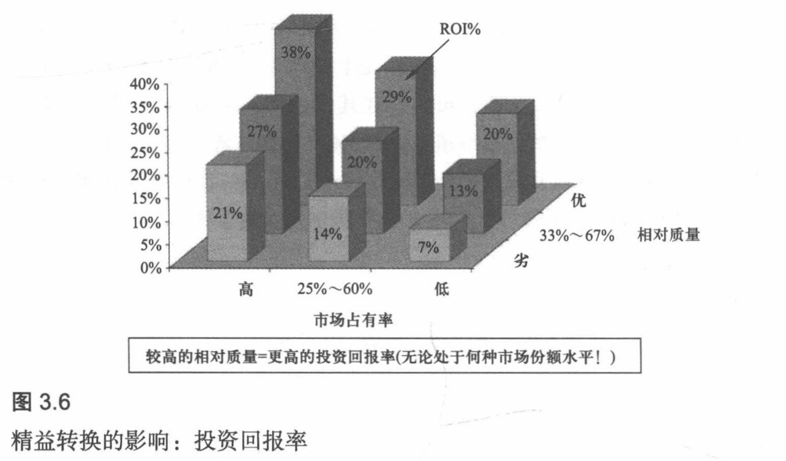
图3.6 投资回报率矩阵
相对质量 ＼ 市场占有率 | 高 | 25%～60% | 低
劣 | 21% | 14% | 7%
中间档 （33%～67%） | 27% | 20% | 13%
优 | 38% | 29% | 20%
图3.6 原扫描（PDF第44页）
行＝相对质量（劣／中档／优），列＝市场占有率（高／25%~60%／低）
中档×高＝27%（不是21%）
低占有率＋高质量＝20%，高占有率＋高质量＝38%（图中格值，非保证）
Notes:
读出“百分之二十七”“百分之二十”“百分之三十八”。强调这些是图中对应格值，显示关联而非保证回报。
对应片段：02
source_revision：LLET-TEXT-v04
证据：10_书籍/企业精益转型的领导之道/01_章节/CH03-S05 质量改进.md#^llet-ch03-s05-p002
图表出处：10_书籍/企业精益转型的领导之道/03_图表/图3.6.md

Slide 4
投诉的冰山一角
90% 失望顾客默默离开
85% 向至少9人抱怨，15% 向至少20人抱怨
原书举例：一个投诉可能已存在10个质量问题、130个潜在客户被警告
Notes:
读出“百分之九十”“百分之八十五”“百分之十五”。点出“金块”比喻；说明这条引用对应参考文献[2]，原书标注为来源不详（Source unknown）。
对应片段：03
source_revision：LLET-TEXT-v04
证据：10_书籍/企业精益转型的领导之道/01_章节/CH03-S05 质量改进.md#^llet-ch03-s05-p003

Slide 5
回头客成本只有六分之一
回头客成本＝新客户成本的 1/6（原书引用）
质量为成本最低的推广（作者观点）
持续质量改进＝增长策略
Notes:
读出“六分之一”。强调这些是原书引用和作者观点，非已验证普适规律；谈增长策略先考虑精益。
对应片段：04
source_revision：LLET-TEXT-v04
证据：10_书籍/企业精益转型的领导之道/01_章节/CH03-S05 质量改进.md#^llet-ch03-s05-p004
证据：10_书籍/企业精益转型的领导之道/01_章节/CH03-S05 质量改进.md#^llet-ch03-s05-p005

Slide 6
应用练习
列出三个质量指标及口径、数值
收集客户对质量的反馈
记录本企业证据，不套图预测ROI、不猜落点
Notes:
说明这是整理者设计的练习，请学员填写；明确图3.6分档与样本限制，勿推测本企业落点。
对应片段：05
source_revision：LLET-TEXT-v04
证据：10_书籍/企业精益转型的领导之道/01_章节/CH03-S05 质量改进.md#^llet-ch03-s05-p002
图表出处：10_书籍/企业精益转型的领导之道/03_图表/图3.6.md

